Slide 1
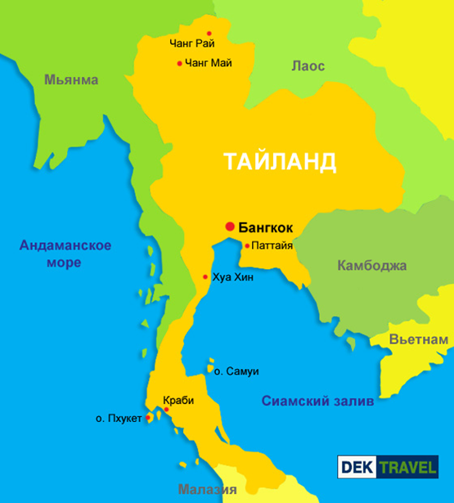
Тайланд

Slide 2
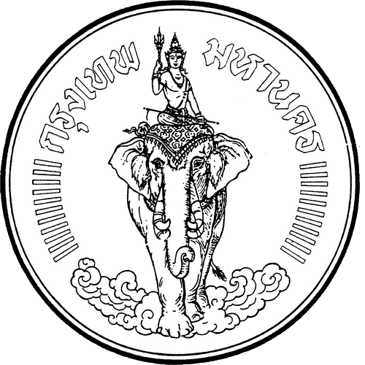
Столица - Банкок
Флаг
герб

Slide 3
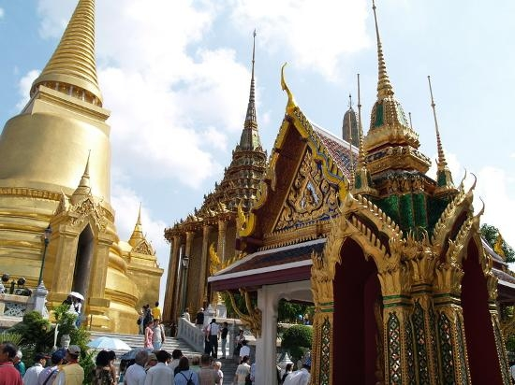
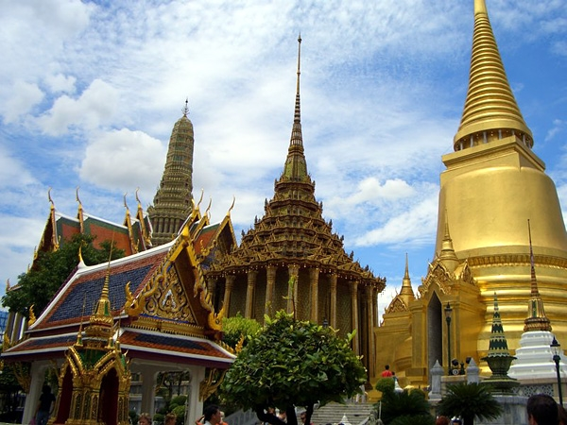
Когато сте в Тайланд задължително трябва да посетите този очарователен, оживен и космополитен град. Банкок ще ви приветства както с бляскави небостъргачи, така и с исторически храмове и луксозни хотели. Местните жители го наричат "град на ангели".
Банкок е столица на Тайланд от 1782 г., градът е и политическият, икономически и социален център на страната. Днес, Банкок е врата на международния туризъм в страната - тук пристигат повечето чуждестранни туристи, решили да опознаят тази невероятна страна.

Slide 4
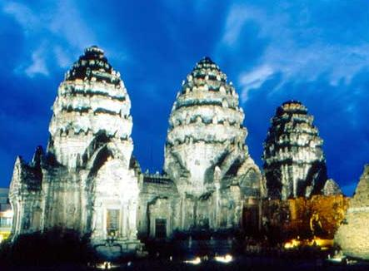

Slide 5
Флаг
1820-1855
1855-1893
1893-1917
1917-2014

Slide 6
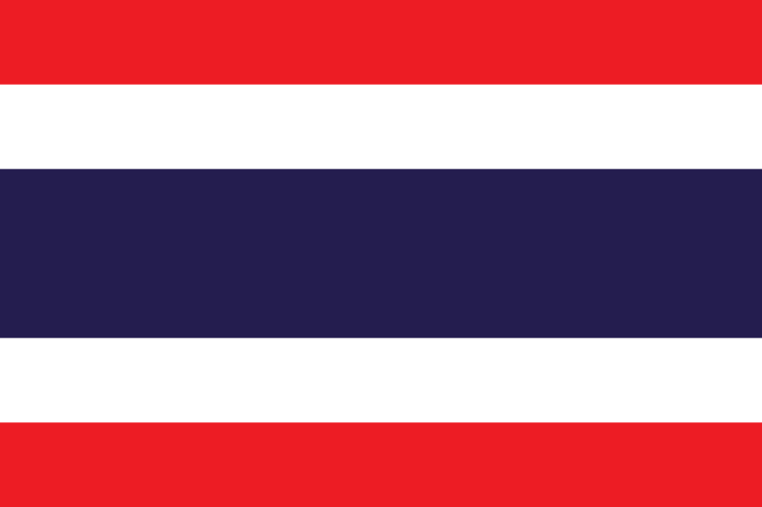
Националното знаме на Тайланд е прието на 28 септември 1917 година. Състои се от пет хоризонтални ивици в червено, бяло и синьо. Средната синя ивица е два пъти по-голяма от останалите. Трите цвята представляват нацията, религията и краля.
химн

Slide 7
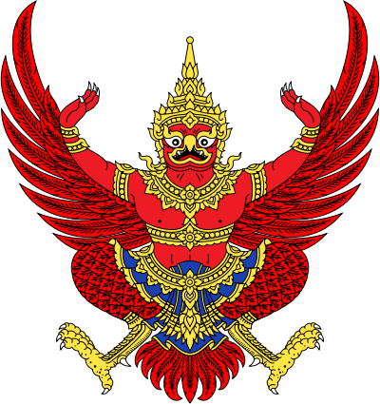
Герб
Националният герб на Тайланд изобразява Гаруда, митичен орел, който се явява персонаж в хиндуизма и будизма, а в Тайланд е символ на кралското семейство.
Гаруда се използва и в герба на Индонезия, а тайландската версия на изображението е известна като „Крут Пха“ в превод: „Гаруда с разперени крила“ .

Slide 8
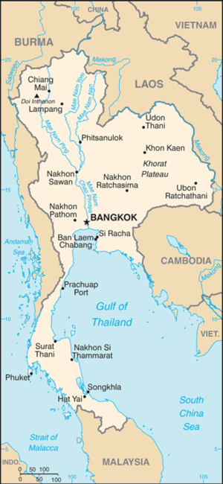
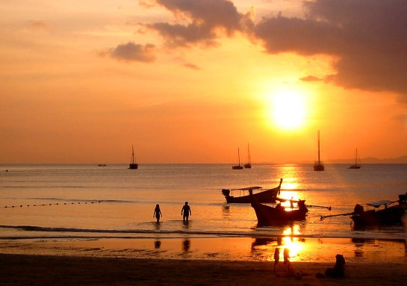
Географско положение
Тайланд заема част от Югоизточна Азия, като е разположен на полуостровите Индокитай и Малака. Бреговата линия с Индийския океан и с Тайландския залив на Южнокитайско море е с обща дължина 2613 км. Тайланд притежава и голям брой малки живописни острови и красиви плажове, които са важни за туристическите дестинации.

Slide 9
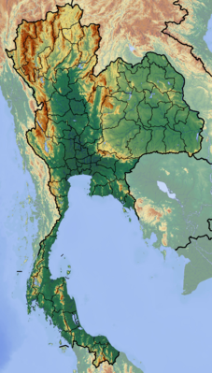
Граници
Територията на Тайланд е разтеглена от север на юг (разстоянието от най-северната до най-южната точка е 1 860 km). Благодарение на централното си място в Югоизточна Азия и най-протяжното сред страните в региона положение от север на юг.

Slide 10
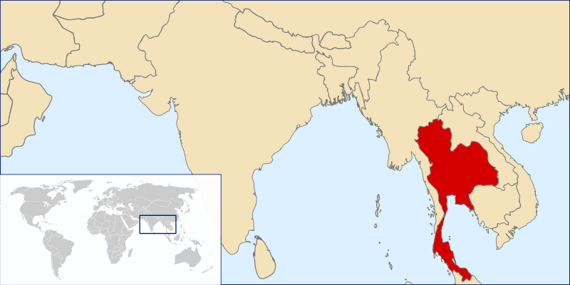
Големина
Площта на Тайланд е 514 000 km² , която го въздига
на 49-то място .

Slide 11
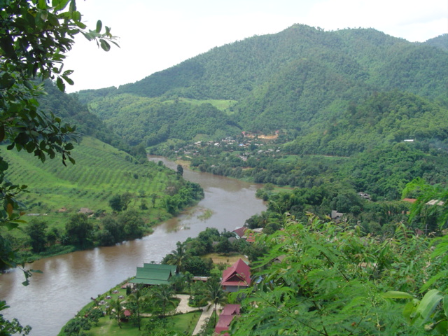
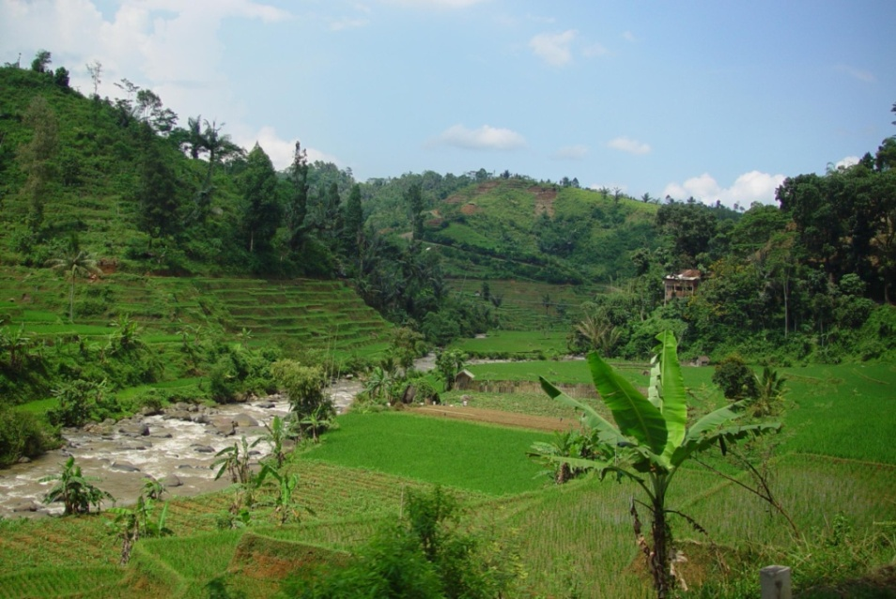
Релеф
В централната част на Тайланд се простира плодородната Менамска равнина — най-гъсто населеното място в страната. Равнината е известна като „Тайландското оризище”.

Slide 12
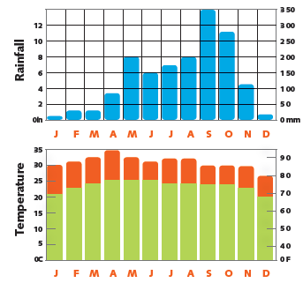
Климат
Климат: влажен тропически на юг - субекваториален. От май до септември дъждовно, топло, с променлива облачност сезон с югозападен мусон; от ноември до март - сухо, хладно време от североизточния мусон; на южния провлак винаги е горещо и влажно.
Валежи - 1000 - 2000 мм, а в планините - до 5000 мм. Най-голямото количество валежи пада през месеците юли и август и то практически само в северната част на страната.

Slide 13
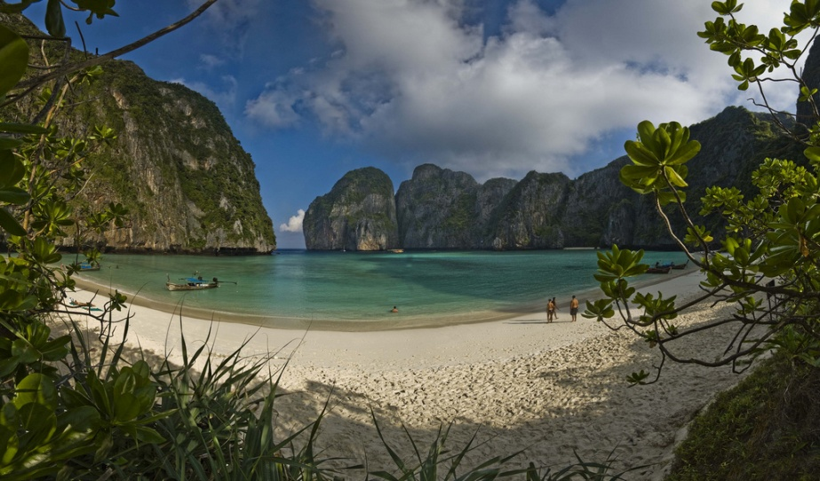
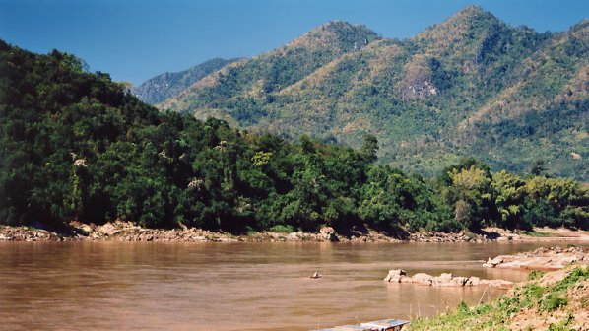
Води
По-големи реки - Менам, Чао Прая, Меконг (по границата с Лаос), Мун.

Slide 14
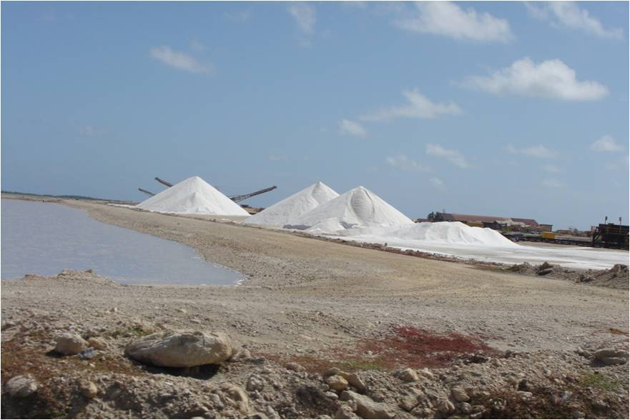
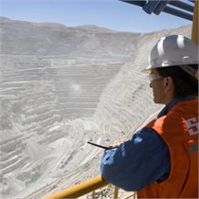
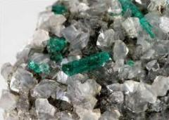
Полезни изкопаеми
Броят на минерални залежи открити в Тайланд е голям. Сред тях калай, волфрам, ниобий, тантал, олово, цинк, злато и желязо са най-важните метални полезни изкопаеми. Като фелдшпат, глинести минерали, флуорит, барит и поташ също са едни от най-важните неметални полезни изкопаеми. Скалооблицовъчния материал е все по-важен и основен материал за строителството и промишлеността.

Slide 15
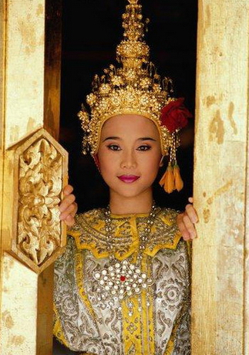
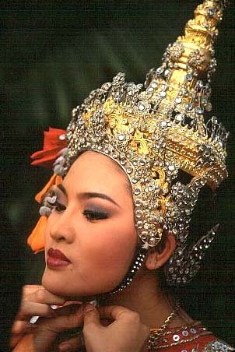
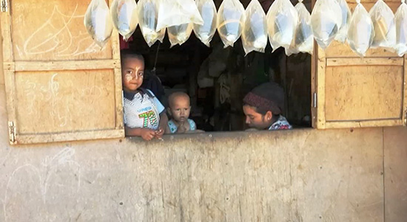
Население
Население - 65 000 000 жит. Гъстота - 126 жит. на кв. км.
Средна продължителност на живота - мъже - 68 г., жени - 75 г.
Етнически състав — тайски народи - 80,2%, китайци - 12,1%, малайци - 3,7%, кхмери - 1,3%, планински кхмери - 1,2%, други - 1,5%.

Slide 16
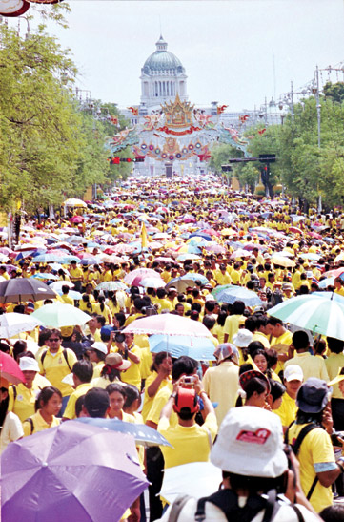
Коледа и Нова година
Дядо Коледа
Нова година

Slide 17
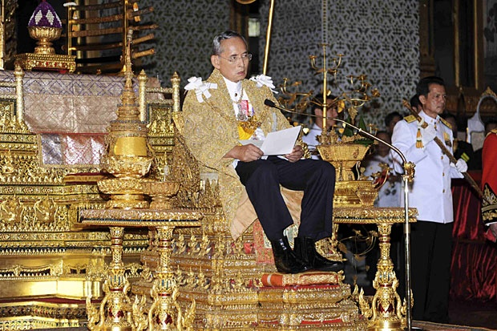
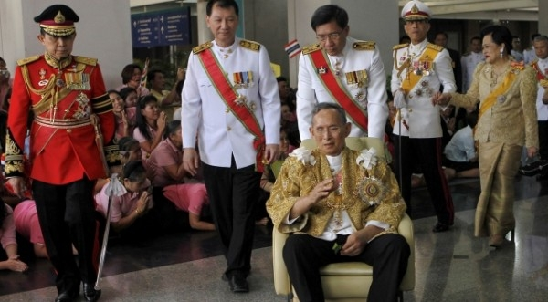
Религия
В Тайланд кралят е не само държавен глава, но и покровител и защитник на всички религии. В периоди на криза, той влиза в ролята на посредник, без да заема ничия страна. Кралят на Тайланд е водач и национален символ, стоящ над политиката, и затова се намесва в политическите дела само когато е необходимо за предотвратяване на кръвопролития. Уважението и почитта към кралското семейство носят в Тайланд почти религиозен характер.

Slide 18
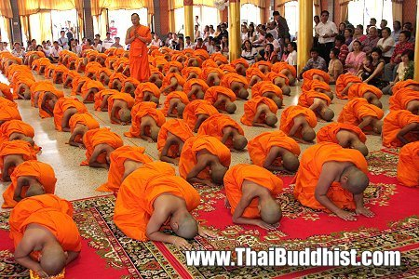
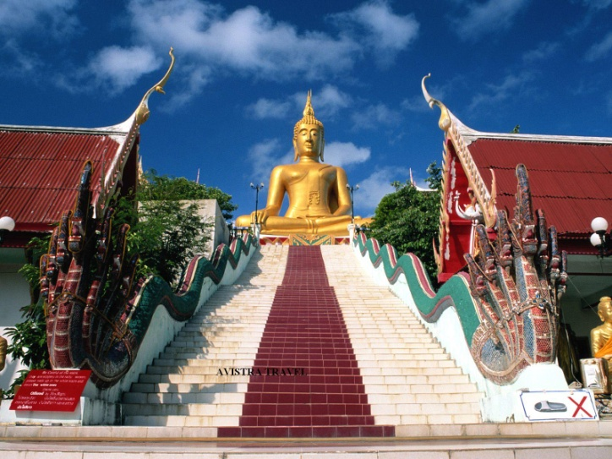
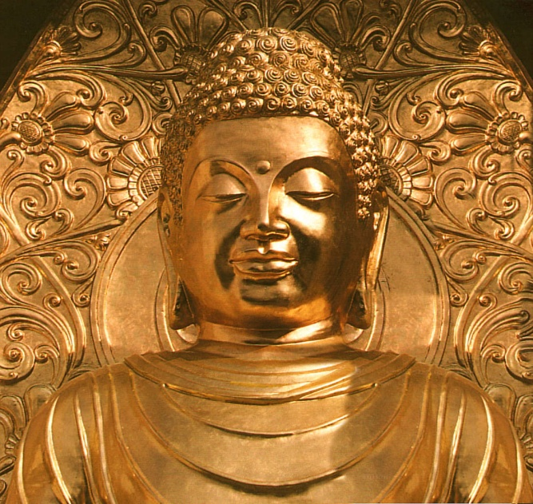
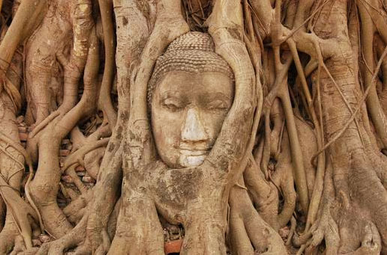
Освен вярата в краля си тайландците изповядват будизъм. През 13 век в Тайланд официално е признато будиското течение хинаяна, означаващо „малка колесница“ (второто по големина учение в будизма носи името махаяна — „голяма колесница“).

Slide 19
Икономика
Тайланд е една от най-бързо развиващите се страни не само в Югоизточна Азия, но и в света. Икономическите успехи на Тайланд се дължат на насърчаването на износа, евтината работна ръка, значителните преки чужди инвестиции и др. Тайланд изнася основно компютри, части за офис-оборудване, транзистори, каучук, автомобили и камиони, морски продукти, ориз, царевица и др. Вносът се състои предимно от машиностроителна продукция, суровини, горива. Селско стопанство: отглежда се каучук (3-то място в света), ориз, царевица, просо, сорго, батати, маниока, захарна тръстика, памук, цитруси, кафе и др. Животновъдство - едър рогат добитък, свине, слонове (15 хил.), домашни птици; Природни залежи: калай и волфрам. Промишленост - електронна (компютри и части за тях, интегрални схеми, телевизори, видеомагнетофони, калкулатори и др.), ювелирна, сглобяване на автомобили, нефтохимическа, строителна, хранително-вкусова и текстилна, дървопреработвателна и др.

Slide 20
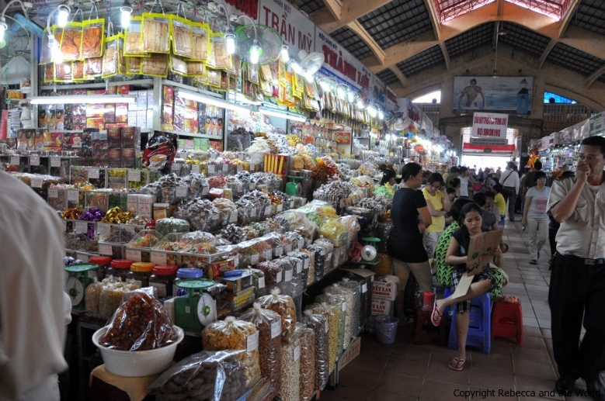
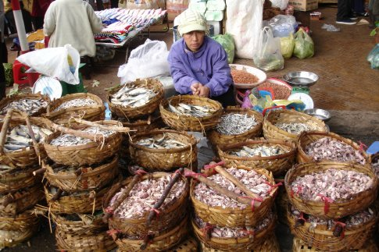
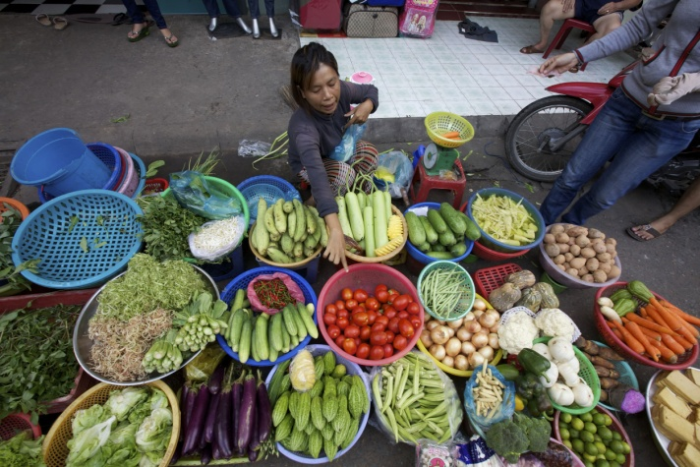

Slide 21
Забележителности

Slide 22
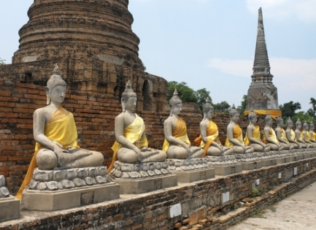
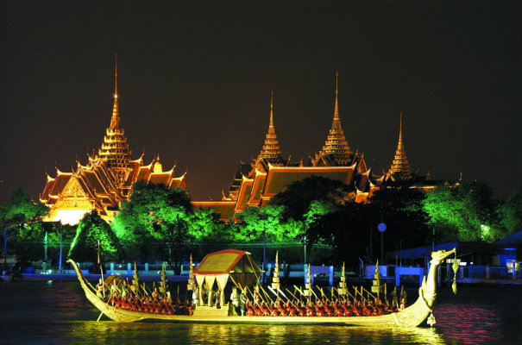

Slide 23
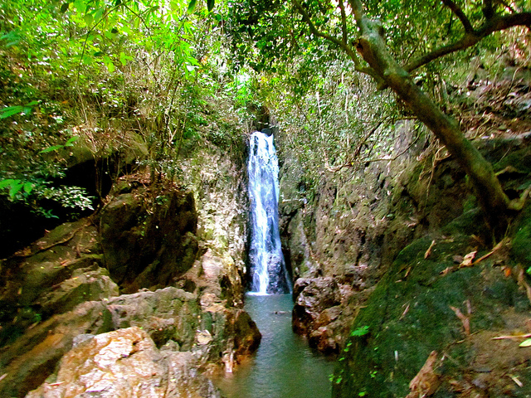
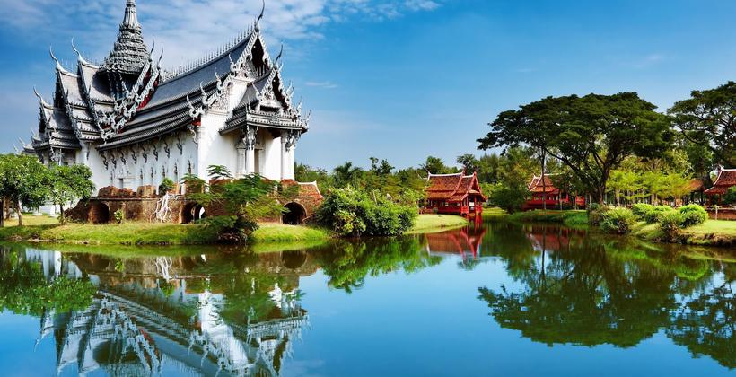

Slide 24
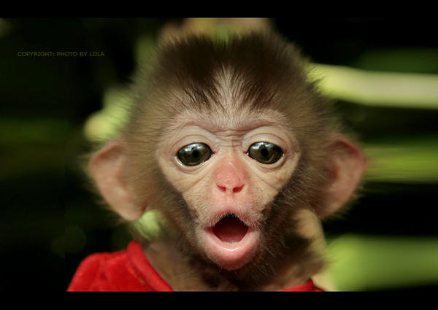
Любопитно
Маймуните в Тайланд бяха почетени като носители на късмет
Всяка последна неделя от ноември в Тайланд се организира специален празник, на който се почитат маймуните. Игривите животни се смятат за носители на късмет и благополучие и по силата на традицията веднъж годишно се наслаждават на богато пиршество.

Slide 25
Благодаря Ви за вниманието!
Лилия Павлова
7 „д“ клас

